Slide 1
Брокер сообщений RabbitMQ
Notes:
Всем привет. Меня зовут Константин Турунцев, я разработчик на проектах по КСШ для администрации города Перми, Т-плюс.

Slide 2
Обо мне:
Турунцев Константин В настоящее время разработчик на проектах: КСШ администрации г. Перми,
Т-плюс Также успел поучаствовать в других проектах компании (ДИТ, ЕАИС, ЦЗН, Сокол, ММЦ, УЖО, ИСУЗ).
Notes:
Обо мне:
Турунцев Константин Сергеевич
В настоящее время, разработчик на проектах: КСШ Администрации г.Перми Т-плюс Успел поработать также на многих других проектах компании в роли разработчика.

Slide 3
Задачи, при решении которых пригодился бы брокер сообщений:
Когда необходимо реализовать сложную бизнес логику, в которой задействовано несколько компонентов информационной системы.
Интеграция различных информационных систем между собой.
Если нужно обеспечить асинхронный обмен между сервисами и обеспечить буферизацию сообщений.
Требуется рассылать сообщения нескольким получателям от одного отправителя.
Необходимо сгладить пиковые нагрузки.
Требуется агрегировать и выполнять задачи по расписанию;

Slide 4
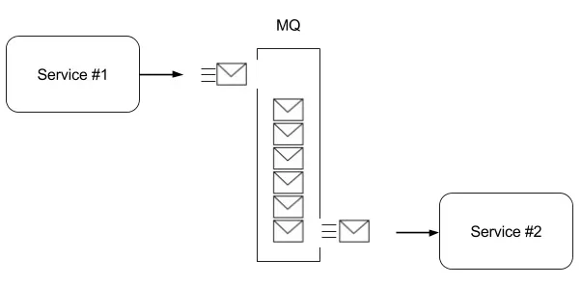
Например асинхронное взаимодействие между сервисами:

Slide 5




Различные брокеры сообщений
Apache Kafka
FlexberryServiceBus

Slide 6
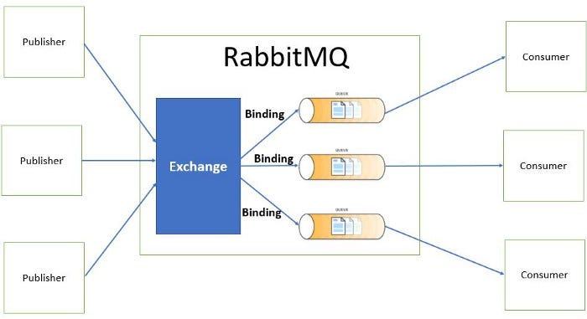
При использовании брокеров сообщений не требуется чтобы отправитель и получатель знали о существовании друг друга

Slide 7
Протокол AMQP
Advanced Message Queuing Protocol - открытый протокол прикладного уровня для передачи сообщений между компонентами системы.
Основная идея состоит в том, что отдельные подсистемы (или независимые приложения) могут обмениваться произвольным образом сообщениями через AMQP-брокер, который осуществляет маршрутизацию, гарантирует доставку, распределение потоков данных, подписку на нужные типы сообщений.

Slide 8
RabbitMQ
RabbitMQ - это реализация AMQP с открытым исходным кодом. Сервер написан на Erlang и поддерживает клиентов для большинства популярных языков, в том числе .net
Он используется для хранения и пересылки сообщений в распределенной системе и хорошо работает с точки зрения простоты использования, масштабируемости и высокой доступности.

Slide 9
Быстрый старт с docker desktop
Запустить Docker Desktop.
Открыть консоль.
Выполнить команду получения образа: docker pull rabbitmq:3-management
Запустить контейнер командой: docker run -d --name disconf-rabbit -p 5672:5672 -p 15672:15672 rabbitmq:3-management
Открыть админку RabbitMq по адресу http://127.0.0.1:15672/ (логин/пароль по умолчанию: guest/guest)
Notes:
Чтобы быстро запустить RabbitMQ в докере для различных целей, в том числе для ознакомления или локальной отладки, нам понадобится Docker Desktop (приложение для windows для запуска докер-контейнеров/сервисов), или установленный Docker под линуксом.

Slide 10
Быстрый старт с docker-compose
version: '3'
services:
RabbitMq:
image: rabbitmq:3-management
hostname: rabbit1
ports:
- "15672:15672"
- "5672:5672"
volumes:
- DisconfRmqStorage1:/var/lib/rabbitmq
volumes:
DisconfRmqStorage1:
Notes:
Можно запустить также в виде docker-сервиса в стэке, тогда будет возможно управлять сервисом через портейнер

Slide 11
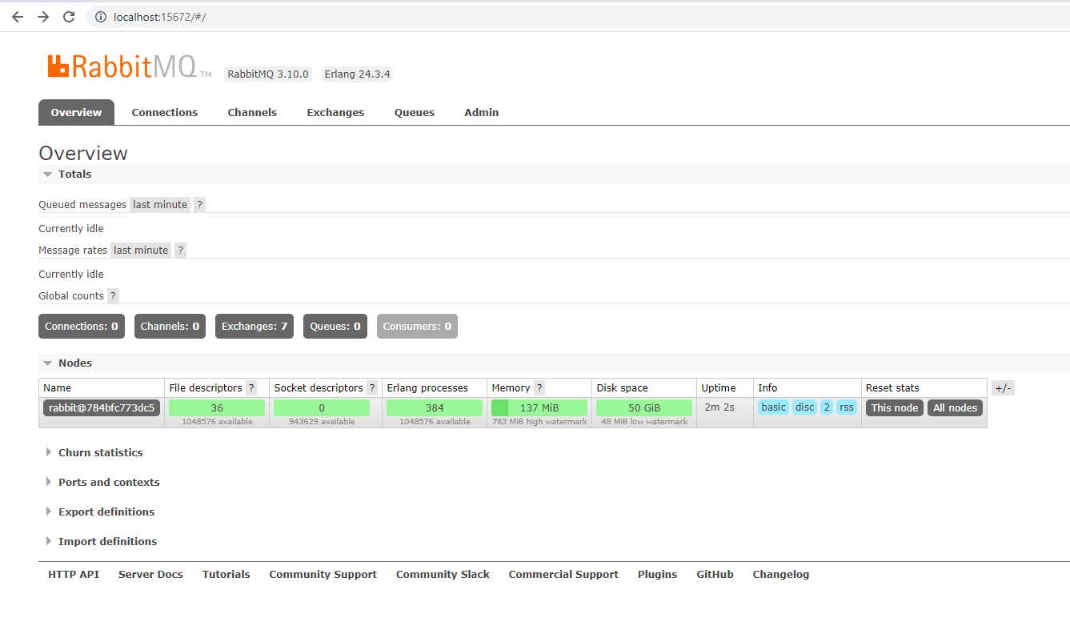

Slide 12
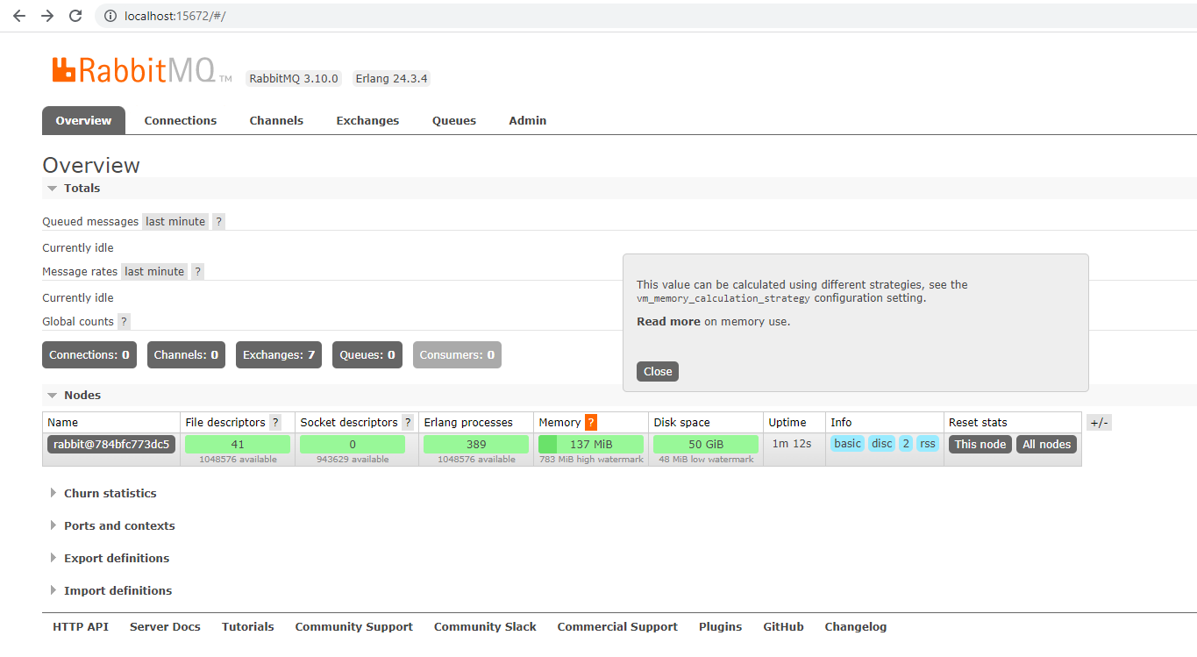

Slide 13
Попробуем запустить RMQ в докере

Slide 14
Разберемся с терминами

Slide 15
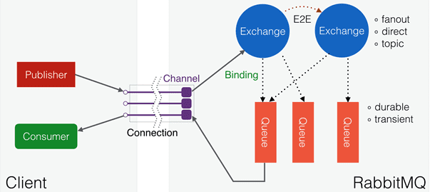
Основные понятия

Slide 16

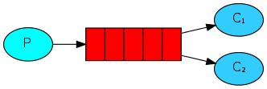
Queue
Сообщения в RabbitMQ могут храниться только в очереди, отправитель (P на рисунке ниже) создает сообщение и доставляет его в очередь, а потребитель (C на рисунке ниже) может получить сообщение из очереди и использовать его.
Несколько потребителей могут подписаться на одну и ту же очередь. В это время сообщения в очереди будут равномерно распределены для обработки несколькими потребителями, а не каждый получатель получит все сообщения и обработает их.

Slide 17
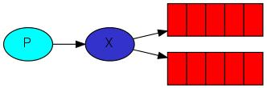
Exchange
Отправитель шлет сообщение в Exchange (X на рисунке ниже), а Exchange направляет сообщение в одну или несколько очередей (или отбрасывает).
В RabbitMQ есть четыре типа Exchange. Различные типы имеют разные стратегии маршрутизации.

Slide 18

Маршрутизация
Routing key – ключ маршрутизации, указываемый в теле сообщения, отправленного в Exchange. RabbitMQ устанавливает ограничение длины для ключа маршрутизации в 255 байт.
Exchange связан с очередью (или другим Exchange) через привязку (Binding), поэтому RabbitMQ знает, как правильно направлять сообщения в указанную очередь.
Binding key – ключ, указываемый при создании привязки.
Notes:
Когда отправитель шлет сообщение в Exchange, он обычно указывает ключ маршрутизации (Routing key), чтобы указать правила маршрутизации сообщения. Этот ключ маршрутизации должен использоваться вместе с типом Exchange и ключом привязки (Binding key). То есть в зависимости от типа Exchange и ключа Binding key, указанного при создании привязки, сообщение попадет в ту или иную очередь. RabbitMQ устанавливает ограничение длины для ключа маршрутизации в 255 байт.

Slide 19
Типы exchange
В RabbitMQ есть четыре типа Exchange:
fanout - направляет все сообщения, отправляемые в Exchange, во все связанные с ним очереди.
direct - направляет сообщение в очередь, ключ привязки которой точно соответствует ключу маршрутизации.
topic – аналогичен direct, однако binding key может быть задан при помощи шаблона для нечеткого сопоставления.
headers – точное сопоставление по заголовкам сообщения (пары ключ-значение), а не по ключам привязки и маршрутизации.
Notes:
Direct: Взяв в качестве примера конфигурацию, приведенную на рисунке выше, если мы отправим в Exchange сообщение с routingKey = “orange", оно будет перенаправлено в Q1 и Q2; если мы отправим сообщение с routingKey = “black“, сообщение будет направлено только в Q2.
Topic: Расширен в правилах сопоставления. Он аналогичен direct-типу Exchage. Он также направляет сообщения в очередь, которая соответствует ключу привязки и ключу маршрутизации. Однако правила сопоставления здесь несколько иные:
Ключ маршрутизации - это строка, разделенная точкой ".", например, "stock.usd.nyse" и "nyse." vmw "," quick.orange.rabbit "
Ключ привязки и ключ маршрутизации также являются символьными строками, разделенными точкой "."
В ключе привязки может быть два специальных символа «*» и «#», которые используются для нечеткого сопоставления, где «*» используется для сопоставления одного слова, а «#» используется для сопоставления нескольких слов.
Взяв в качестве примера конфигурацию, приведенную на рисунке, сообщение routingKey = "quick.orange.rabbit" будет одновременно направлено в Q1 и Q2, сообщение routingKey = "lazy.orange.fox" будет направлено в Q1, routingKey = "lazy.brown. сообщение "fox" будет направлено в Q2, сообщение routingKey = "lazy.pink.rabbit" будет направлено в Q2 (доставляется только в Q2 один раз, хотя этот routingKey соответствует обоим ключам привязки Q2); routingKey = "quick. Сообщения Brown.fox ", routingKey =" orange ", routingKey =" quick.orange.male.rabbit " будут отправлены в alternate-exchange (если он был указан в настройках при создании Exchange) или отброшены, поскольку они не соответствуют ни одному из связующих ключей.
Указывается набор пар ключ-значение при привязке очереди и Exchange; при отправке сообщения в Exchange RabbitMQ получит заголовок сообщения (также в форме пары ключ-значение), сравнит точно ли пара ключ-значение соответствует паре ключ-значение, указанной при привязке очереди и Exchange, если они точно совпадают, сообщение будет направлено в Очередь, иначе, оно будет отправлено в alternate-exchange (если указан) или отброшено.

Slide 20
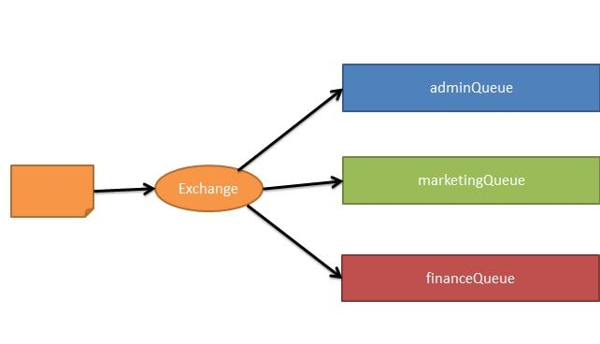
FANOUT EXCHANGE
все сообщения из exchange во все связанные с ним очереди

Slide 21
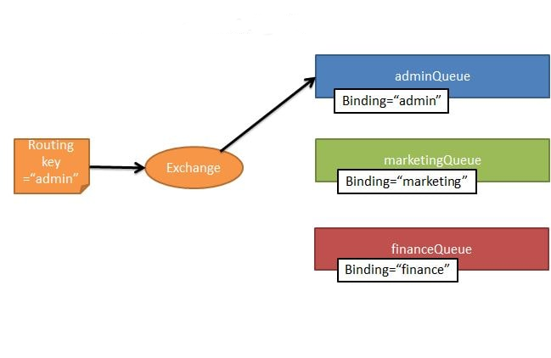
DIRECT EXCHANGE

Slide 22
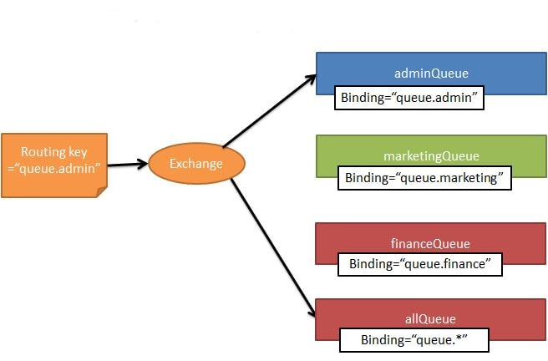
TOPIC EXCHANGE

Slide 23
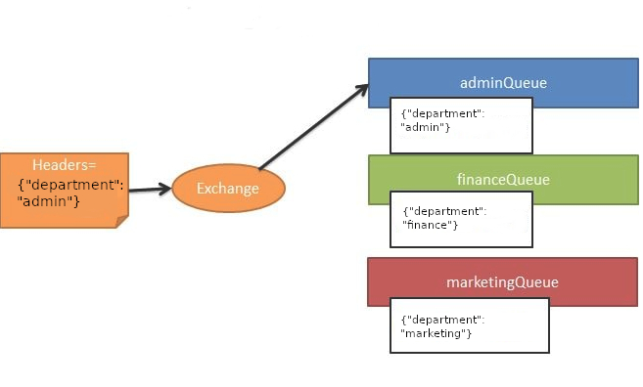
HEADERS EXCHANGE

Slide 24
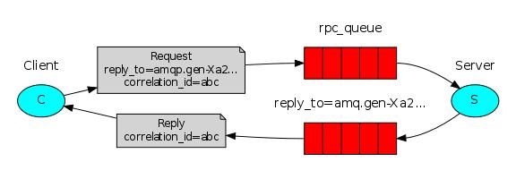
Remote procedure call (RPC)
Сам MQ основан на асинхронной обработке сообщений. Все отправители отправляют сообщения в RabbitMQ, не зная, была ли успешной или неудачной обработка у потребителя. В реальном сценарии приложения может потребоваться некоторая обработка синхронизации.
Notes:
Механизм реализации RPC в RabbitMQ:
Когда клиент отправляет запрос (сообщение), задает два значения в свойствах сообщения (MessageProperties, эти свойства будут отправляться вместе с сообщением)
replyTo (имя очереди, используемое для сообщения серверу После завершения обработки сообщение, которое информирует меня, будет отправлено в эту очередь)
correlationId (идентификационный номер этого запроса, сервер должен вернуть этот атрибут после завершения обработки, и клиент будет знать, какой запрос был выполнен)
Сервер получает сообщение и обрабатывает его
После обработки сообщения сервер сгенерирует ответное сообщение в очередь, указанную в replyTo, и принесет атрибут correlationId.
Клиент подписался на очередь, указанную в replyTo. Получив ответное сообщение от сервера, он анализирует, какой запрос был выполнен в соответствии с атрибутом correlationId, и выполняет последующую бизнес-обработку на основе результата выполнения.

Slide 25
Durable/transient queues
Очереди могут быть длительными или временными:
Метаданные длительной очереди хранятся на диске, в то время как метаданные временной очереди, когда это возможно, хранятся в памяти. В средах и вариантах использования, где важна долговечность, приложения должны использовать длительные очереди и убедиться, что отправитель помечает опубликованные сообщения как PERSISTENT (delivery-mode = 2)
Временные очереди будут удалены при загрузке узла. Поэтому они по замыслу не переживут перезапуск узла. Сообщения в временных очередях также будут отброшены.

Slide 26
Persistent/transient (in memory) messages
Постоянные (persistent) сообщения будут записываться на диск, как только они попадут в очередь.
Временные (transient) сообщения будут записываться на диск только для того, чтобы их можно было удалить из памяти при нехватке памяти. (при перезапуске RMQ они будут потеряны)
Постоянные сообщения также сохраняются в памяти, когда это возможно, и удаляются из памяти только при нехватке памяти.
По умолчанию сообщения имеют тип transient, для того, чтобы изменить тип отправляемых в RMQ сообщений, необходимо, при отправке сообщения указать у него DeliveryMode = 2.

Slide 27
Подтверждение получения сообщения (Message acknowledgment)
В зависимости от используемого режима подтверждения RabbitMQ может считать сообщение успешно доставленным в случаях:
сразу после его отправки (автоматическое подтверждение клиентом)
при получении явного ("ручного") подтверждения клиента (consumer ack).
Подтверждения, отправленные вручную, могут быть положительными или отрицательными и использовать один из следующих методов протокола:
basic.ack используется для положительных подтверждений
basic.nack используется для отрицательных подтверждений (сообщение помещается обратно в очередь)
basic.reject используется для отрицательных подтверждений (сообщение отбрасывается и удаляется)

Slide 28
Демонстрация отправки и приема сообщений в RabbitMQ на примере консольного приложения на .net.
Notes:
Будет продемонстрирована возможность отправки сообщений в RMQ на примере консольного приложения на .Net. Также будут показаны возможности маршрутизации сообщений в exchange, описанные выше.

Slide 29
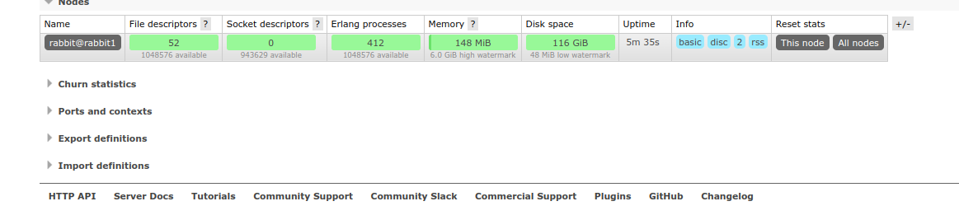
Также у RabbitMQ имеется http-api, документация на него доступна по ссылке http://127.0.0.1:15672/api/index.html или по значку HTTP API в правом нижнем углу страницы админки
Например при помощи такого запроса можно получить список всех очередей http://127.0.0.1:15672/api/queues
Notes:
Будет продемонстрирована возможность отправки сообщений в RMQ на примере консольного приложения на .Net. Также будут показаны возможности маршрутизации сообщений в exchange, описанные выше.

Slide 30
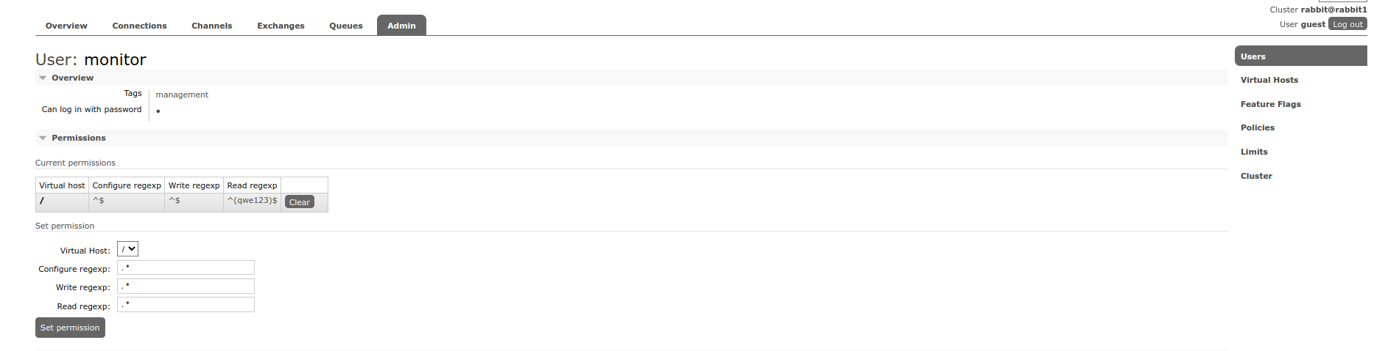
В RabbitMQ также есть возможность задать права пользователям на конфигурирование, чтение и запись. Права задаются регулярными выражениями в разделе Permissions настроек соответствующего пользователя
подробнее можно прочитать в документации https://www.rabbitmq.com/access-control.html#authorisationhttps://www.rabbitmq.com/access-control.html#authorisation
Notes:
Будет продемонстрирована возможность отправки сообщений в RMQ на примере консольного приложения на .Net. Также будут показаны возможности маршрутизации сообщений в exchange, описанные выше.

Slide 31
Спасибо за внимание

